Slide 1
Konserveringsmidler - intro
Hvorfor skal vi bruge konserveringsmidler ?
For at forhindre at mug, skimmel og bakterier udvikler sig i fødevarerne.
Gamle metoder: Tørring, saltning og røgning.
Nye metoder: Konserveringsmidler
De fleste konserveringsmidler (som er en undergruppe af tilsætningsstoffer) er organiske syrer og estre.
Disse stofgrupper skal vi se meget mere på:
Carboxylsyrer: R-COOH
Ester:R1-COO-R2

Slide 2
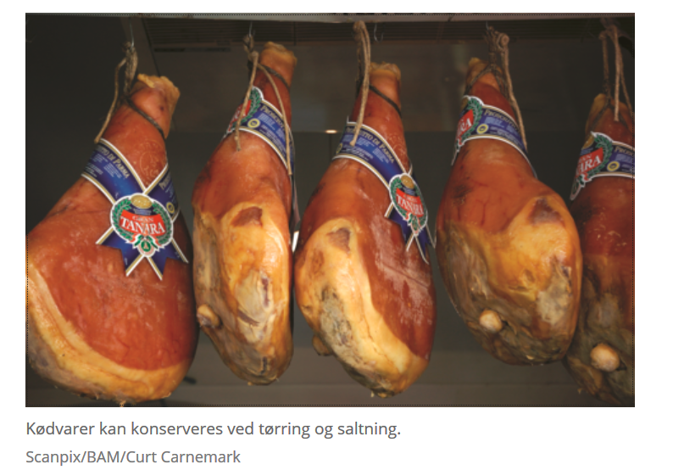
Konserveringsmidler-intro
Vand er nødvendigt for, at mikroorganismer kan vokse. Når fødevarer tilsættes salt, trækkes vand ud af cellerne. Det tilsatte salt nedsætter herved koncentrationen af vand i såvel fødevaren som i mikroorganismerne så meget, at svampe- og bakterievæksten stopper.

Slide 3
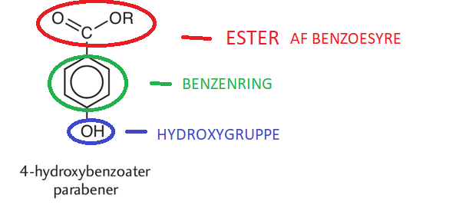
Konserveringsmidler-intro
Holdbarheden af cremer, shampoo, deodoranter og tandpasta forlænges med konserveringsmidler.
Ofte tilsættes parabener.
Der markedsføres også parabenfri produkter, da parabener er mistænkt for at have hormonforstyrrende virkning.

